Slide 1

Finanční a pojistná matematika
Spoření
FIU/BPFPM
Ing. Roman Hlawiczka, Ph.D.
Katedra financí a účetnictví

Slide 2
Spoření
Při spoření jsou zpravidla ukládány v pravidelných intervalech určité dané částky, které jsou úročeny úrokovou sazbou.
V modelech spoření se rozlišuje období ukládací a období úrokovací.
Budeme předpokládat, že ukládací období je části období úrokovacího, nebo že je shodné s úrokovacím.
Spořením rozumíme pravidelné ukládání určité částky po dobu konečné
délky. Součet všech úložek se nazývá částka uložená. Součet uložené částky
a příslušných úroků se nazývá částka naspořená. Ta bývá obvykle cílem
výpočtů v oblasti spoření.

Slide 3
Podle doby trvání spoření se rozlišuje:
Spoření krátkodobé – při kterém doba spoření nepřesáhne jedno úrokovací období.
Spoření dlouhodobé – při kterém doba spoření přesáhne jedno úrokovací období.
Při krátkodobém spoření budeme používat jednoduché úročení, při dlouhodobém spoření budeme používat složeného úročení. Někdy také kombinaci krátkodobého a dlouhodobé spoření.
V předlhůtním spoření se částka ukládá na počátku příslušného období, v polhůtním spoření se částka ukládá na konci období.

Slide 4
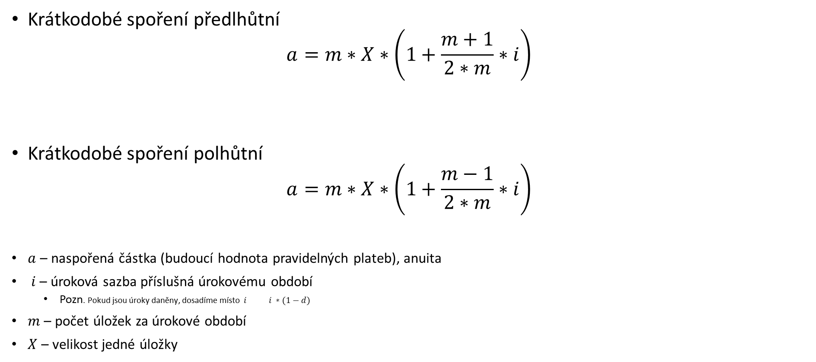
Krátkodobé spoření – budoucí hodnota anuity
Krátkodobé spoření předlhůtní
$$a=m∗X∗\left(1+\frac{m+1}{2∗m}∗i\right)$$
Krátkodobé spoření polhůtní
$$a=m∗X∗\left(1+\frac{m−1}{2∗m}∗i\right)$$
$a$ – naspořená částka (budoucí hodnota pravidelných plateb), anuita
$i$ – úroková sazba příslušná úrokovému období
  Pozn. Pokud jsou úroky daněny, dosadíme místo $i$ $i ∗(1−d)$
$m$ – počet úložek za úrokové období
$X$ – velikost jedné úložky

Slide 5

Příklad
Řešení:
Dosadíme do vzorce, s tím, že m = 12 a x = 1200:
Jakou částku uspoříme do konce roku, jestliže ukládáme počátkem každého měsíce 1 200 Kč při úrokové míře 9% p.a.?
Uspoříme 15 102 Kč.

Slide 6

Příklad
Kolik musíme ukládat počátkem každého čtvrtletí, abychom za rok uspořili
10 000 Kč při úrokové míře 8% p.a.?
Řešení:
Abychom naspořili 10 000 Kč, musíme pravidelně ukládat 2 381 Kč.

Slide 7

Krátkodobé polhůtní spoření
Příklad
Jakou částku uspoříme do konce roku, jestliže koncem každého měsíce ukládáme 1 200 Kč při úrokové míře 9% p.a.?
Řešení:
Dosadíme do vzorce , kde opět m = 12 a x = 1200
Uspoříme 14 994 Kč. To je o 8 Kč méně než v případě předlhůtního spoření, kdy jsou úroky počítány ze všech úložek. U polhůtního spoření úrok z
poslední úložky už nepočítáme, proto je naspořená částka nižší.

Slide 8
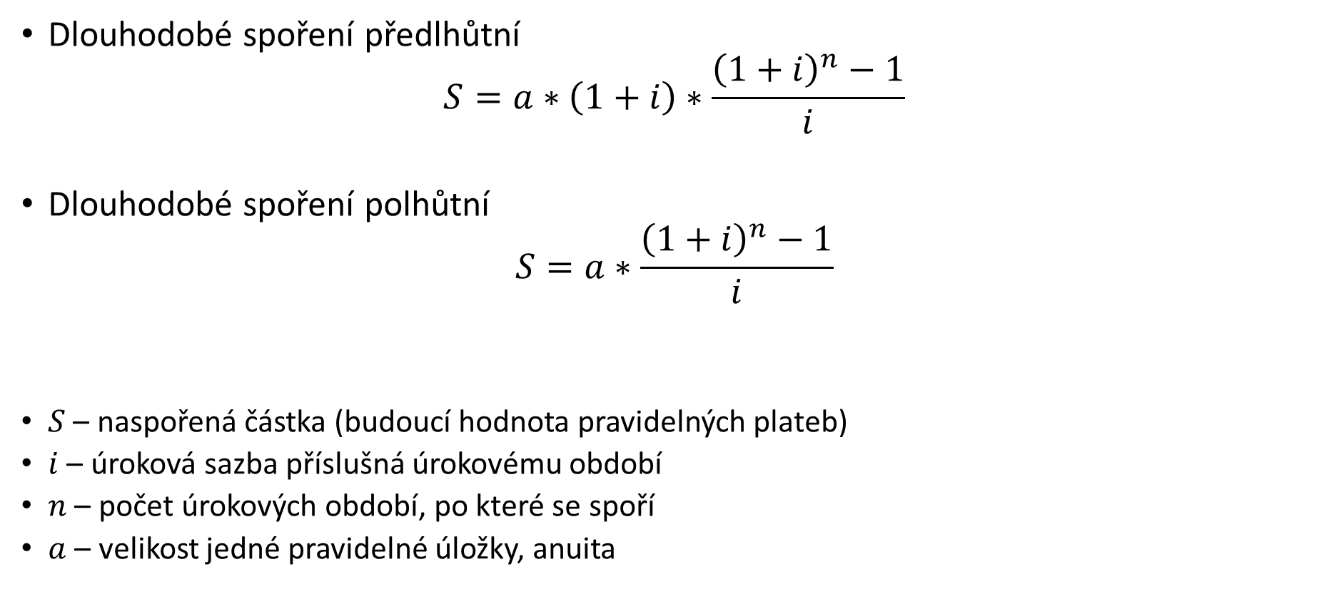
Dlouhodobé spoření – budoucí hodnota anuity
Dlouhodobé spoření předlhůtní
$$S=a∗\left(1+i\right)∗\frac{{\left(1+i\right)}^{n}−1}{i}$$
Dlouhodobé spoření polhůtní
$$S=a∗\frac{{\left(1+i\right)}^{n}−1}{i}$$
$S$ – naspořená částka (budoucí hodnota pravidelných plateb)
$i$ – úroková sazba příslušná úrokovému období
$n$ – počet úrokových období, po které se spoří
$a$ – velikost jedné pravidelné úložky, anuita

Slide 9
Příklad
Za jak dlouho naspoříme 50 000 Kč při ročním polhůtním ukládání 7 000 Kč při neměnné 4 % úrokové sazbě p.a.? Předpokládáme roční připisování úroků.

Slide 10
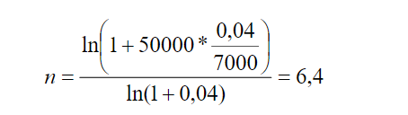
Dosadíme do vzorce: Kc = 50000, K = 7000, r = 0,04 a n = ?.
Uvedenou částku naspoříme přibližně za 6,4 roku.

Slide 11
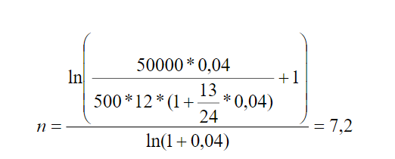
Příklad
Jak dlouho je nutno spořit počátkem každého měsíce 500 Kč, aby uspořená částka dosáhla výše 50 000 Kč při neměnné 4 % roční úrokové sazbě a ročním připisování úroků? Dosadíme do vzorce: Kc = 50000, K = 500, m = 12, r = 0,04 a n = ?.
Uvedenou částku naspoříme přibližně za 7,2 roku.

Slide 12
Děkuji za pozornost a přeji pěkný den ☺

